Slide 1
Web сервера

Slide 2

2

Slide 3
Запуск web сервера
Команда на запуск
sudo /etc/init.d/nginx start
Чтение файла конфигурации
Получение порта 80
Открытие (создание) логов
Понижение привилегий
Запуск дочерних процессов/потоков (*)
Готов к обработке запроса
3

Slide 4
Файлы web сервера
Конфиг
/etc/nginx/nginx.conf
include /etc/nginx/sites-enabled/*
Init-скрипт
/etc/init.d/nginx
{start|stop|restart|reload|status}
PID-файл
Error-лог
/var/run/nginx.pid
/var/log/nginx/error.log
Access-лог
/var/log/nginx/access.log
4

Slide 5
Процессы web сервера
Master (root, 1 процесс)
Чтение и валидация конфига
Открытие сокета (ов) и логов
Запуск и управление дочерними процессами (worker)
Graceful restart, Binary updates
Worker (www-data, 1+ процессов)
Обработка входящих запросов
5

Slide 6
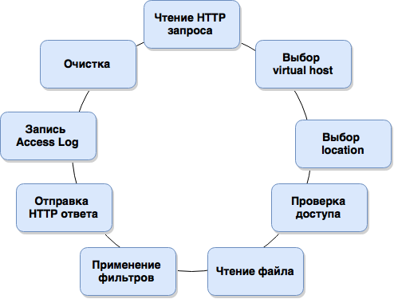
6

Slide 7
Модульная архитектура
web сервер – не монолитный
Динамическая загрузка модулей - LoadModule
Этапы обработки запроса и модули
Дополнительные директивы, контексты
Примеры: mod_mime, mod_mime_magic, mod_autoindex, mod_rewrite, mod_cgi, mod_lua, mod_perl, mod_gzip
7

Slide 8
Конфигурация web сервера

Slide 9
Терминология
virtual host, server - секция конфига web сервера, отвечающая за
обслуживание определенной группы доменов
location - секция конфига, отвечающая за обслуживание определенной группы URL

Slide 10
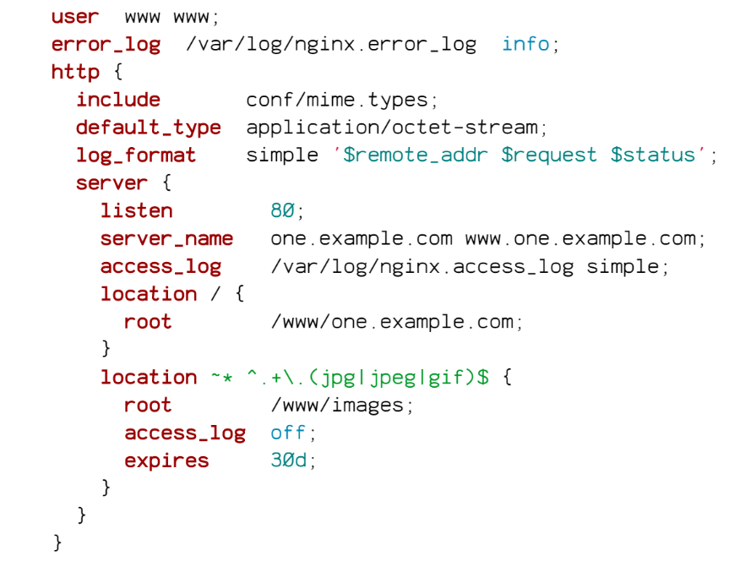

Slide 11
Секции и директивы
•
•
•
•
•
•
•
http
— конфигурация для HTTP сервера
server
— конфигурация домена (вирт. Хоста)
server_name
— имена доменов
location
— локейшен, группа URL
root
,
alias
— откуда нужно брать файлы
error_log
— лог ошибок сервера
access_log
— лог запросов

Slide 12
Приоритеты location в nginx
•
•
•
•
location = /img/1.jpg
location ^~ /pic/
location ~* \.jpg$
location /img/
При одинаковом приоритете используется тот location, что
находится выше в конфиге.
Примеры: /img/1.jpg /img/2.jpg
/img/2.png
/pic/1.jpg

Slide 13
Алгоритм выбора location
1. Ищем полное совпадение по
location = /img/1.jpg
2. Ищем максимальный префиксный location
location ^~ /pic/
или
location /img/
3. Если location содержит
^~
, то location найден
4. Проверяем все location с регулярным выражением
location ~*
\.jpg$
, отдаем первый совпавший
5. Если ни одно регулярное выражение не подошло, отдаем location
без спецификаторов из пункта 2

Slide 14
Отдача статических документов
location ~* ^.+\.(jpg|jpeg|gif|png)$ { root /www/images;
}
location /sitemap/ {
alias /home/www/generated/;
}
/2015/10/ae2b5.png
→
/www/images/2015/10/ae2b5.png
/sitemap/index.xml
→
/home/www/generated/index.xml

Slide 15
Атрибуты файлов и процессов
У процесса есть
пользователь
группа
У файла (или директории) есть
пользователь (владелец)
группа
права доступа (read/write/execute)

Slide 16
Как узнать атрибуты ?
$ ps -o pid,euser,egroup,comm,args -C nginx PID EUSER EGROUP COMMAND
29731 | root | root | nginx: | master | process | /usr/sbin/nginx
29732 | www-data | www-data | nginx: | worker | process
29733 | www-data | www-data | nginx: | worker | process
29734 | www-data | www-data | nginx: | worker | process
29737 | www-data | www-data | nginx: | worker | process
$ ls -lah www/index.html
-rw-r--r-- 1 nuf users 156K Feb
6 21:15 www/index.html

Slide 17
Проверка доступа
Для того, чтобы открыть файл, необходимо иметь права на чтение
r
самого файла и на исполнение
x
директорий, в которых он
находится. Наличие прав проверяется следующим образом:
Если совпадает пользователь
-rw-r--r--
Если совпадает группа
-rw-r--r--
Иначе
-rw-r--r--

Slide 18
Модели обработки
сетевых
соединений

Slide 19
Простейший TCP сервер
import socket
s = socket.socket(socket.AF_INET, socket.SOCK_STREAM) s.bind(('127.0.0.1', 8080))
s.listen(10) while True:
conn, addr = s.accept()
path = conn.recv(512).decode('utf8').rstrip("\r\n") file = open('/www' + str(path), 'r')
data = file.read().encode('utf8') conn.sendall(data)
file.close(); conn.close()

Slide 20
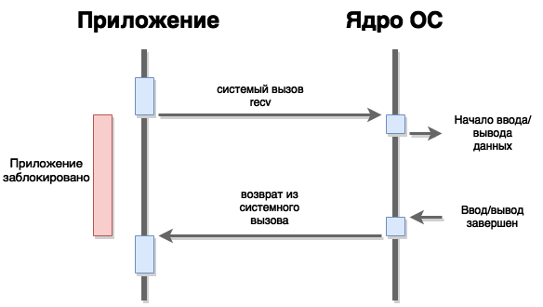
Блокирующий ввод-вывод

Slide 21
Решение проблемы
множество потоков - multithreading
множество процессов - prefork, pool of workers
комбинированный подход

Slide 22
Плюсы и минусы prefork
➕ простота разработки
➕ можно использовать любые библиотеки
➖ большое потребление памяти: 1 клиент = 1 процесс
➖ проблема с долгоживущими соединениями

Slide 23
Плюсы и минусы multithreading
По сравнению с prefork,
➕ экономия памяти: 1 клиент = 1 поток
➖ требует аккуратной работы с памятью
➖ как следствие, накладывает ограничение на выбор библиотек

Slide 24
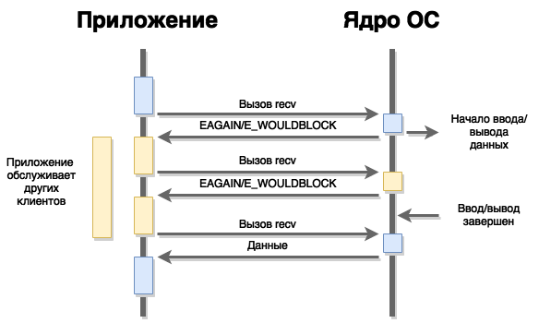
Неблокирующий ввод-вывод

Slide 25
Мультиплексирование
readsocks, writesocks = [...], [...] # сокеты
while True:
readables, writeables, exceptions = \ select(readsocks, writesocks, [])
for sockobj in readables:
data = sockobj.recv(512) if not data:
sockobj.close()
readsocks.remove(sockobj) else:
print('\tgot', data, 'on', id(sockobj))

Slide 26
Event-driven разработка
множество открытых файлов
select, kqueue, epoll, aio...
последовательное исполнение → события

Slide 27
Плюсы и минусы
➕ быстро, программа не блокируется
➕ экономия памяти: 1 клиент = 1 объект
➕ обработка большого количества клиентов
➕ обработка медленных или долгоживущих соединений
➖ тяжело программировать
➖ использование блокирующих вызовов все портит

Slide 28
Кто есть кто
Apache – prefork, worker, threads, С
Tomcat, Jetty – threads, Java
Starman, Gunicorn – prefork, языки высокого уровня
Nginx, Lighttpd – асинхронные, С
Node.JS, Tornado – асинхронные, языки высокого уровня

